Slide 1
Веб-квест
март-апрель 2016

Slide 2
Условия заполнения презентации
1 команда - 1 слайд
На слайде пишем:
название команды
девиз
ФИО капитана и участников
оформляем слайд
ленту на слайде не удаляем и не меняем!!!
Будьте внимательны - не удаляете информацию других команд.

Slide 3
МБОУ “СШ № 32 им. С.А. Лавочкина” города Смоленска
1 команда - 1 слайд
На слайде пишем:
название команды
девиз
ФИО капитана и участников
оформляем слайд
ленту на слайде не удаляем и не меняем!!!
Будьте внимательны - не удаляете информацию других команд.

Slide 4
МБОУ “СШ № 32 им. С.А. Лавочкина” города Смоленска
1 команда - 1 слайд
На слайде пишем:
название команды
девиз
ФИО капитана и участников
оформляем слайд
ленту на слайде не удаляем и не меняем!!!
Будьте внимательны - не удаляете информацию других команд.

Slide 5
Команда “КЛИО”
Клуб любителей истории Отечества
учащиеся школы № 9 г. Ярцево Смоленской области
Девиз: знать, любить, творить и помнить.
Капитан команды - учитель истории и обществознания Морозова Татьяна Николаевна.
Участники команды:
Стрельникова Анастасия, учащаяся 7б класса,
Шестак Анастасия, учащаяся 7б класса,
Давыдова Марина, учащаяся 7б класса,
Петрусева Полина, учащаяся 8а класса,
Холопьева Мария, учащаяся 8а класса.

Slide 6
Команда “Мудрые совы” МКОУ “Рыбковской” СОШ
Девиз: “Совы мудры - это всем нам известно. Много знать о мире очень полезно”. Капитан команды: Михайлова Виктория Сергеевна, учитель русского языка и литературы. Участники: Корсецкая Светлана (7 кл.), Алёхин Иван (7 кл.), Евдокимова Вероника (7 кл.), Ломакина Елизавета (8 кл.)

Slide 7
Команда “Следопыты” МКОУ Караваевской ОШ
Девиз: “А девиз наш таков - больше дела, меньше слов!”
Капитан - Трошенкова Татьяна Евгеньевна учитель информатики
Участники - Байкова Алёна 9 класс, Батюкова Анжелика 9 класс, Потапов Иван 9 класс, Букуяров Вячеслав 9 класс.

Slide 8
Команда “Седьмой континент”
Команда обучающихся 7 класса МБОУ “Остерская средняя школа”
Девиз: “Не доволен — возражай, возражаешь — предлагай, предлагаешь — делай, берись за дело смело!”
Капитан команды - учитель информатики Верхогляд Татьяна Валерьевна
Участники команды:
Червякова Ксения, Пудикова Алина, Закроев Данила,
Спиридонов Алексей, Лапенкова Олеся, Фомченков Максим

Slide 9
Команда “ИСКАТЕЛИ” МБОУ “СШ № 36 им. А. М. Городнянского” г. Смоленска
Девиз: “Кто ищет, тот найдет!”
Капитан: Шевелькова Ирина Юрьевна, учитель истории
Участники: Киселев Артем (9 класс), Висков Алексей (9 класс), Аксенов Артем (9 класс), Ильченко Мария (9 класс).

Slide 10
Команда “ Фортуна”
творческое объединение юных краеведов “Русичи”
МБОУ ДОД “ДДТ” г.Десногорска
Девиз: “Фортуна” - везенье, ”Фортуна”-успех,везде и повсюду Фортуна”- the best!
Капитан: преподаватель творческого объединения
юных краеведов “Русичи”- Белоусова Виолетта Эдуардовна.
Участники: Белоусова Екатерина,9 кл.; Ковалева Дарья, 9 кл; Томенко Виктория,9кл; Хрусталёва Ксения, 9кл.
У

Slide 11
Команда “Архимед”
Девиз “Наш девиз - не унывать, всё пройти и всё узнать!”
Капитан команды: Алексеева Светлана Анатольевна, учитель истории и обществознания МБОУ “Екимовичская средняя школа” Рославльского района Смоленской области.
Участники: Алекберова Хадижа (7 класс), Алиева Мадина (7 класс), Атаханова Эсмира (7 класс), Ткачева Валентина (7 класс).

Slide 12
Команда “Семёрочка”
Капитан команды: Шаулина Оксана Валерьевна, учитель истории и обществознания МБОУ “Средняя школа №7” г.Рославля Смоленской области
Участники: Жогленко Илья (11 класс), Збруев Роман (11 класс),
Афонченков Никита (9 класс), Стецук Юлия (9 класс)
Девиз: “Бороться и искать, найти и не сдаваться”.

Slide 13
Команда “Весёлые ребята”
МКОУ Суторминская ОШ
Девиз: Ни шагу назад, ни шагу на месте, а только вперёд и только все вместе!
Капитан команды: Артемьева Нина Николаевна (учитель истории и обществознания)
Команда: Аверочкина Елизавета, Васильев Сергей, Гуков Владслав, Жаров Дмитрий, Немченков Андрей, Филиппов Александр (учащиеся 9 класса)

Slide 14
Команда “Девчата”
Муниципальное бюджетное общеобразовательное учреждение "Средняя школа №34" города Смоленска
Девиз: “Верить, самоутверждаться, мечтать”
Капитан: Кобранова Наталья Александровна(учитель информатики).
Участники: Потапенкова Екатерина (9 класс В), Топоркова Маргарита (9 класс В),Ахадова Яна (10 класс А)Корнеева Виктория(10 класс А) Шевелева Анастасия (10 класс А)

Slide 15
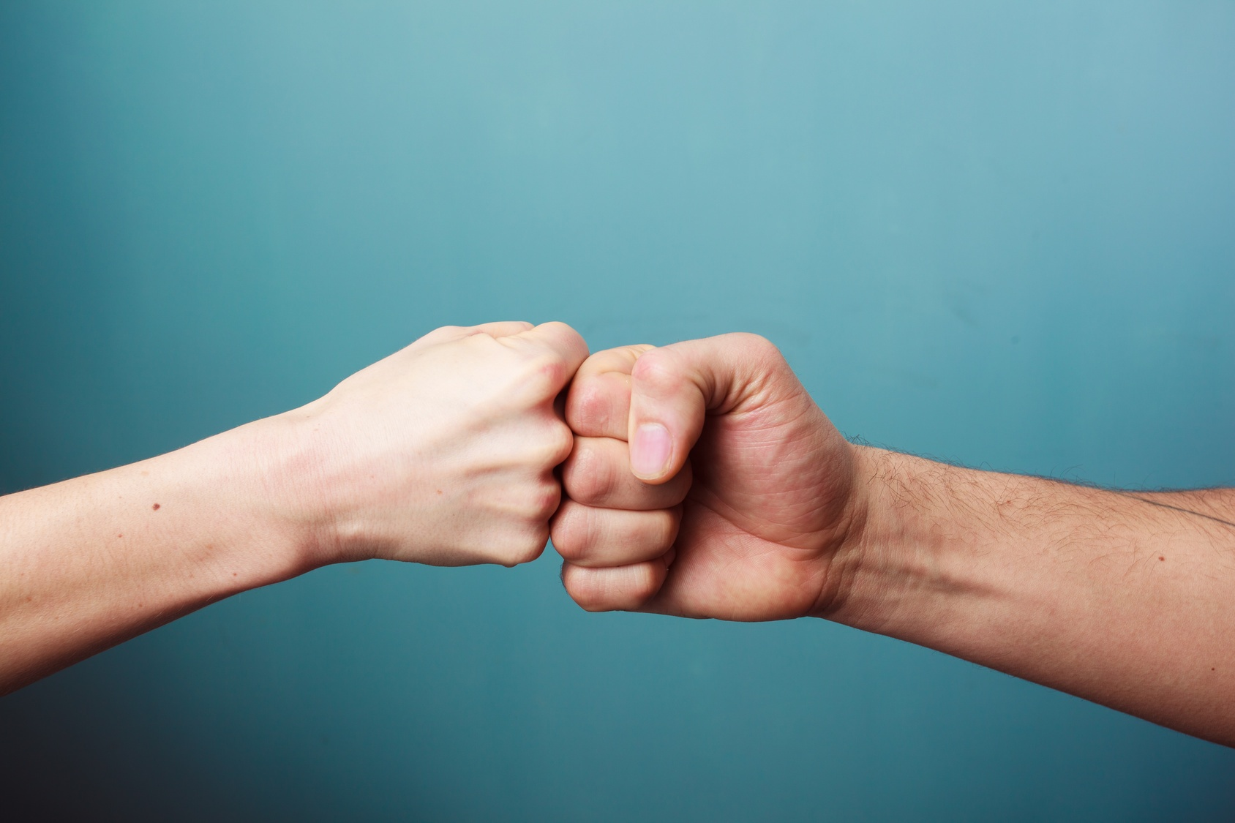
Команда “Убойная сила”
Команда 10 класса МБОУ Стодолищенская СШ
Девиз:”Сила мы убойная, круче нас нет, летим стрелою верною в XXI век!”
Руководитель - учитель информатики Тимошенков Денис Витальевич
Участники команды: Ерашова Анастасия, Язева Евгения,
Шугарова Алена, Сидоренков Никита

Slide 16
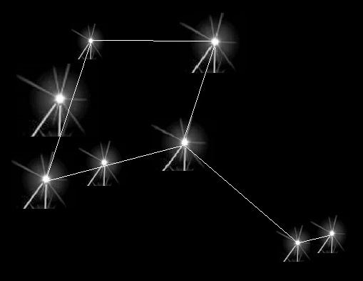
Команда “Альтаир”
МБОУ СШ №35 г. Смоленска
Девиз: Создавая новое, не забудем старое
Капитан: Кобаренкова Анастасия Валерьевна, учитель информатики
Участники: Зуева Полина Дмитриевна (8“а”), Литвиненко Юлия Сергеевна (8“а”), Корень Нина Александровна (8“а”), Хрупало Елена Николаевна (8“б”)

Slide 17
Команда “Вдохновение”
Девиз: Вдохновение – мы с друзьями,
и победа будет с нами!
МБОУ Катынская СШ
Капитан: Музыкантова Юлия Евгеньевна
Участники: Есатия Дарья, Дмитроченкова Полина,
Волкова Ангелина, Лизарова Кристина

Slide 18
Команда”ЭКСТРИМ”
МКОУ Никитская ОШ
Всех задором заразим.
Капитан команды: Тихонова Людмила Михайловна (учитель истории и информатики)
Команда:Лабазова Юля, Хахалева Лиана, Тихонов Данила,Чурикова Надежда.

Slide 19
Команда
“Ровесники”
МБОУ “Ивановская основная школа”
Рославльского района
Ни шагу назад, ни шагу на месте,
Только вперед. И только все вместе!
Капитан команды Глазова Елена Васильевна - учитель информатики
Участники команды:
Праскова Наталья - 7 класс,
Полякова Сабрина - 8 класс,
Скалкина Анастасия - 8 класс

Slide 20
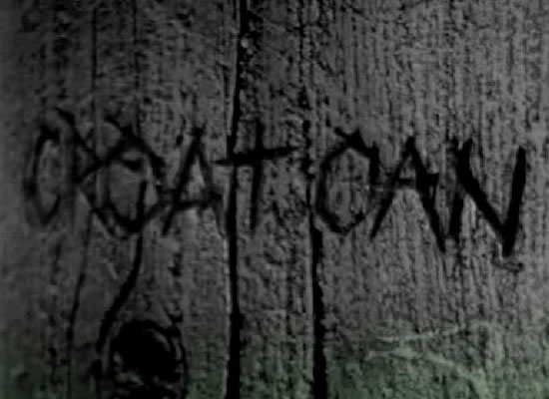
Команда “Кроатон”
МБОУ СШ №24 г. Смоленска
Девиз: “Mors solum initium est”
Капитан: Терешкова Лина Васильевна, учитель
истории и обществознания
Участники: Рожкова Анастасия (7Б), Гамазанова Екатерина (7Б), Терешкова Софья (7А).

Slide 21
Команда “Алые паруса”
Команда обучающихся МБОУ “Павловская основная школа”
Девиз: “Ветер дует в паруса
Юность верит в чудеса.”
Капитан команды: учитель информатики Бондаренко Юлия Евгеньевна
Участники команды: Паукова Виктория - 9 класс, Зуева Анастасия - 8 класс, Иванова Анастасия - 9 класс

Slide 22
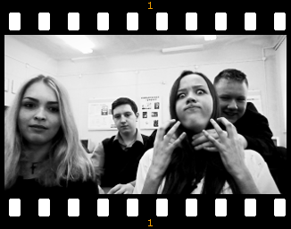
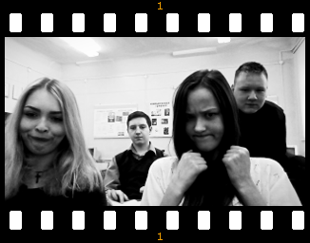
Команда “Дубль-один” МБОУ “СШ№1” города Смоленска
Девиз:”Любим мы киноискусство!
Развиваем ум и чувства!
Съёмка, дубль-один, эфир!
На экране - целый мир!”
Капитан команды (режиссер):
Артамонова А. В.,
учитель информатики
Участники команды :
гример - Ермишева Вера,
оператор - Карцев Олег,
сценарист - Моисеенков Денис,
художник - Нестерова Юлия.
учащиеся 10 А класса

Slide 23
Команда “Неуловимые мстители”
МБОУ “Средняя школа №10” г. Рославль
Девиз:”Если не мы, то кто же? Кто же, если не мы?”
Руководитель: учитель информатики Кокорева Ирина Анатольевна Участники: Блинова Анна(10Б), Габова Полина(10Б), Максоцкая Екатерина(10Б), Тарасевич Алина(10Б)

Slide 24
Команда “Путешественники во времени”
Ученики 8-го класса МБОУ “Криволесская ОШ”
Наш девиз: Путешествуем весело, дружно, познавательно!
Капитан команды - учитель информатики Пайгильдина Галина Анатольевна.
Участники команды:
Маликова Нина, Бирюков Дмитрий, Скупейко Владислав.

Slide 25
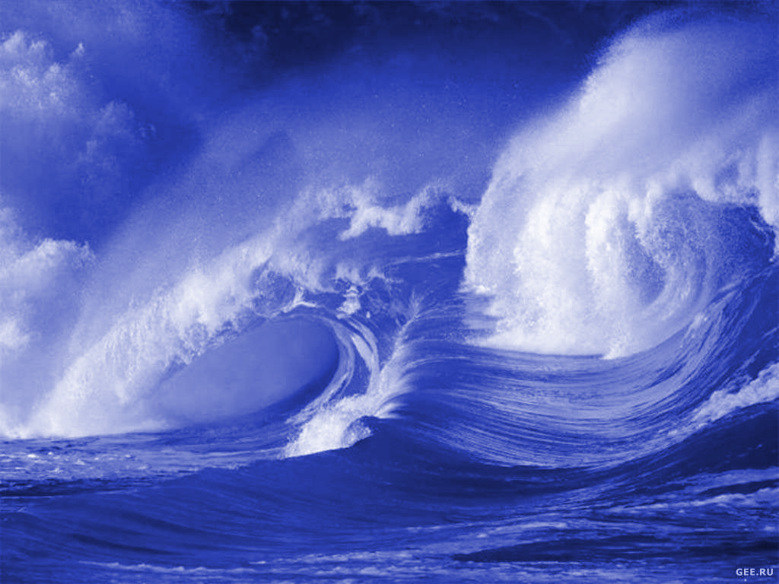
Команда “Девятый Вал”
МБОУ “Средняя школа №9” г.Рославль
А девиз наш таков - больше дела, меньше слов!
Руководитель: учитель информатики Алещенко Екатерина Владимировна
Участники: Попинашкин Даниил, Шатохина Валерия, Прудникова
Полина, Сметанко Юлия

Slide 26
Команда
“Билет в историю”
Девиз: “Через кино историю Отчизны потомкам донесём!”
Капитан: Фирсова Елена Николаевна, учитель информатики
Участники: Ануфриенков Максим, 9 класс
Трофименкова Дарья, 9 класс
Бычкова Ольга, 9 класс
Ковалёва Алина, 10 класс

Slide 27
Команда “Дети Гу”
Девиз: “Всё на свете я смогу, я в команде “Дети Гу””
МБУДО “ДДТ” г.Десногорск
Капитан: Гурьянова Елена Станиславовна
Участники: Никита Кукин, Максим Субботин, Алина Калинина, Настя Шевеленкова, Игорь Федосов, Марина Ильина.

Slide 28
Команда “Машина времени”
МБОУ “СШ №30 им. С. А. Железнова” г. Смоленска
Девиз: “Время не стоит на месте, с ним мы движемся все вместе, руку прошлому пожмем, в будущее мы идем!”
Капитан: Райкова Наталья Сергеевна, учитель информатики
Участники: Урбанаить Владислав(9 класс), Легкий Николай(9 класс), Сёмочкин Денис(9 класс), Колыш Виктор(9 класс), Мишковский Михаил(9 класс)

Slide 29
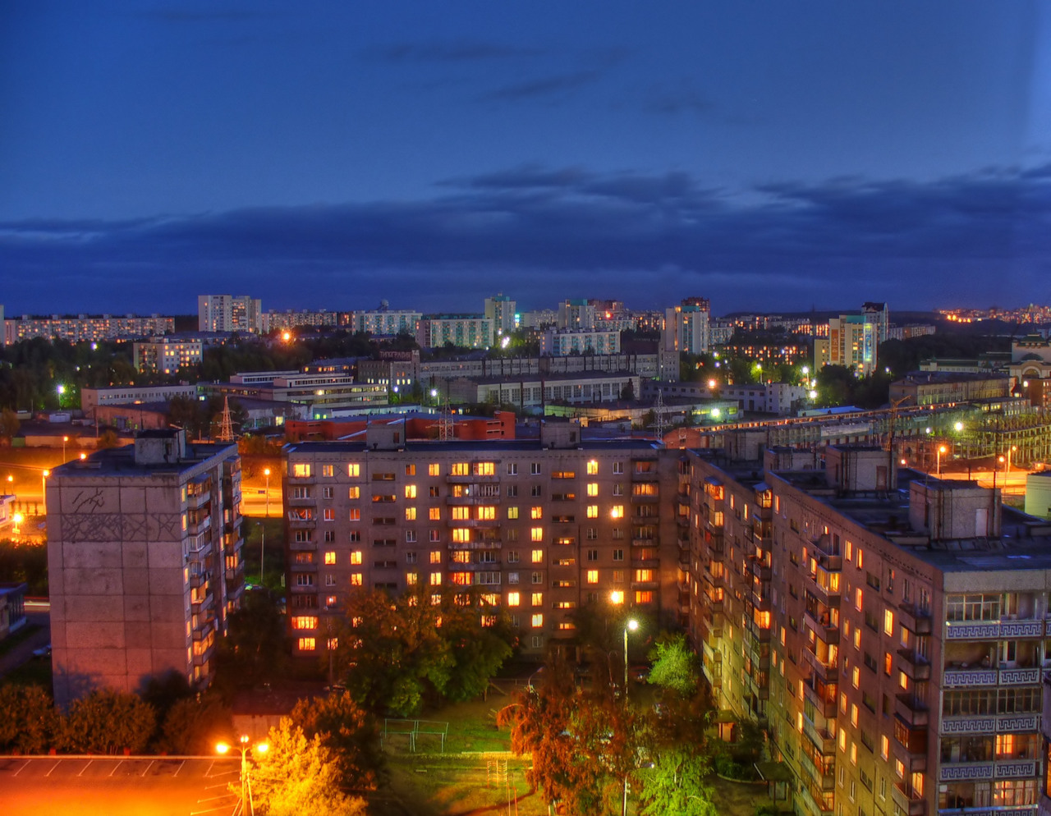
Команда “Оптимисты”
Наш девиз: Не унывать! Все пройти и все узнать!
Капитан команды: Смирнова Любовь Анатольевна, учитель истории и обществознания.
Участники команды: Ажойчик Карина, Ковалева Виктория, Панов Александр, Михеенков Александр, Немцов Антон - 11А класс МБОУ “Средняя школа № 9“ г.Рославля

Slide 30
МБОУ “СШ №30 им. С. А. Железнова” г. Смоленска
Капитан учитель информатики Боргардт Виктория Владимировна
Участники: Гончаров Дмитрий, Анощенков Станислав, Иванова Екатерина, Хиленкова Ирина (8 класс)

Slide 31
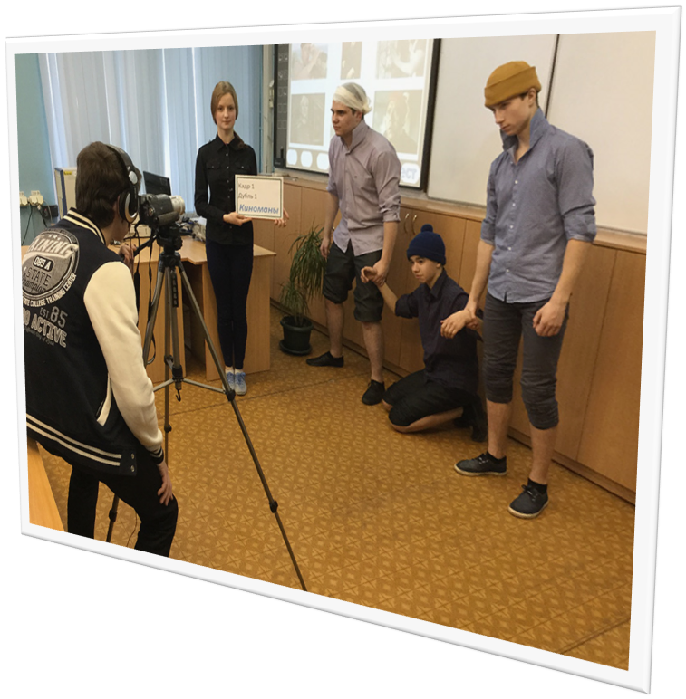
Команда “Киноманы”
МБОУ “Средняя школа № 29” города Смоленска
Девиз:
“Любим фильмы больше всех.
Киноманов ждет успех!”
Капитан
Раиса Дмитриевна Родикова.
Участники
Владислав Гафуров, Александр Занозин, Никита Жуков, Дмитрий Пронин, Екатерина Сергей.
Получи
видеопривет
от КИНОМАНОВ

Slide 32
Команда “Золотой Орфей”
Учащиеся 8 «Б» класса СОГБОУИ «Лицея им. Кирилла и Мефодия»
Наш девиз:
«Ни шагу назад, ни шагу на месте, а только вперёд и, конечно же, вместе!»
Капитан: Зеленеева Кира Юрьевна, учитель истории
Состав команды:
Крутских Милена, Зайцев Андрей,
Масленкова Елизавета, Сенчурина Алёна,
Шохина Дарья, Михалёва Диана

Slide 33
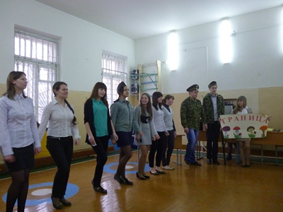
Команда “Везунчики”
Девиз: Лучше в малом удача, чем в большом провал.
Капитан: Вартагава Елена Яковлевна - учитель информатики.
Участники - ученики 10 А класса
МБОУ “СШ №23” города Смоленска:
Сергеева Олеся, Ивлев Владимир,
Гайдо Маргарита, Меркушева Ольга

Slide 34
Команда «Джентльмены удачи»
МБОУ «Средняя школа №8» г. Рославля
Девиз:
Пусть нам сопутствует удача
Всегда во всём и не иначе!
Капитан команды: учитель истории и обществознания Середина Ольга Евгеньевна
Участники команды:
Бобылев Кирилл -10 класс, Икенькин Евгений - 9 класс, Фотиев Станислав - 9 класс, Дудыченков Илья - 9 класс.
Notes:
Команда “Джентльмены удачи”

Slide 35
Команда
МБОУ “Средняя школа №1” г. Рославля
Капитан команды: Булатикова Анна Павловна
Состав команды:
1. Булатиков Илья
2. Гайвас Анна
3. Чумакова Юлия
Наш девиз:
“Ника нам несет удачу,
Только так, а не иначе!”

Slide 36
Команда «Назад в будущее»
МБОУ Вязьма-Брянская СОШ имени Героя Российской Федерации А. В. Пуцыкина Вяземского района Смоленской области
Девиз:
Без прошлого нет будущего!
Капитан команды: Никитина Елена Николаевна, учитель информатики
Участники команды:
7 класс:
Оленина Екатерина, Клюйбина Ангелина, Гончаров Даниил, Калязин Николай.
8 класс:
Швыдкова Алина, Тымченко Оксана, Ткаченко Илья.
Notes:
Команда “Джентльмены удачи”

Slide 37
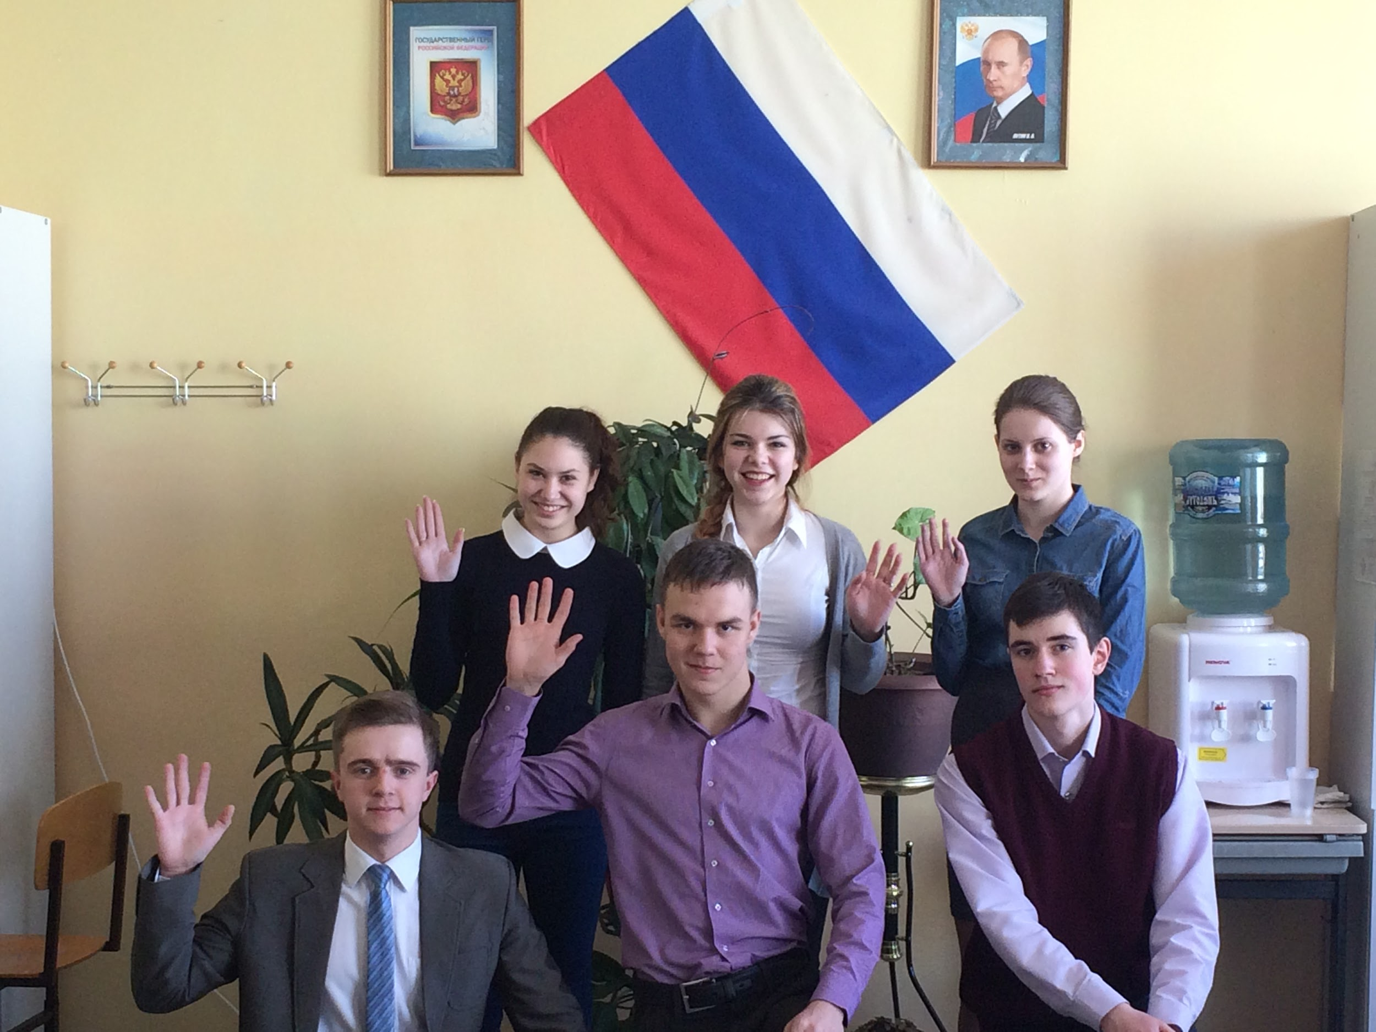
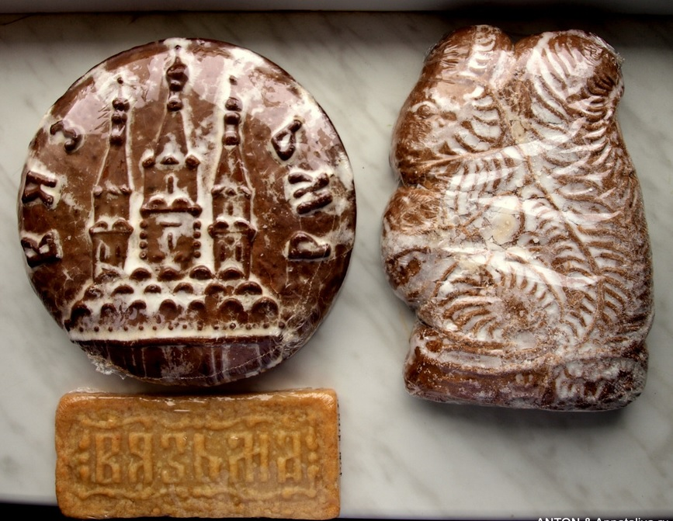
Команда «Вяземские пряники»
МБОУ Вязьма-Брянская СОШ
имени Героя Российской Федерации
А. В. Пуцыкина Вяземского района Смоленской области
Девиз:
“История полна традиций, а традиции мы чтим ...”
Капитан команды: Скачкова Валентина Николаевна, учитель истории и обществознания
Участники команды:
9 класс:
Валюк Владимир, Пшенко Елизавета, Новикова Полина.
10 класс:
Роговенко Даниил, Лихачев Илья, Суворова Виктория.

Slide 38
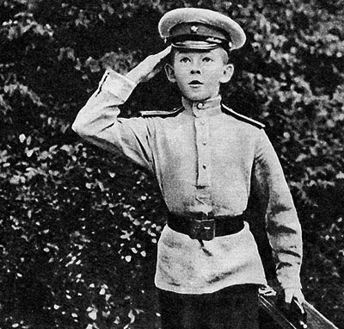
Команда “Офицеры”
МБОУ гимназия г.Сафоново
Девиз:Жизнь отечеству,честь не кому !
Капитан:Учитель истории и обществознания Семенкова Марья Ивановна
Состав команды:учащиеся 7 б класса Анисенков Семён,Кучко Юрий,Шутов Александр,Городничин Алексей.

Slide 39
Л А С Т О Ч К
И
МБОУ СОШ №4 имени Героя Советского Союза А.Б.Михайлова г. Вязьмы Смоленской области
ДЕВИЗ: Даже если мы обжигаемся,
Летим к победе и улыбаемся.
КАПИТАН: Степанова Жанна Владимировна, учитель информатики и математики.
КОМАНДА: 1. Яковлева Анастасия 8 А класс 2. Васильева Валерия Сергеевна 8 А класс 3. Вахтина Дарья Андреевна 8 А класс

Slide 40
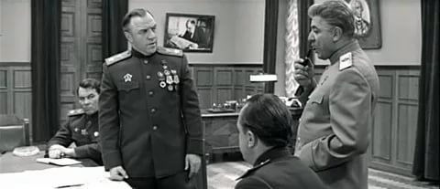
Команда “Империя”
Девиз: “Мы совершаем исторический поход, и знаем мы, какой в истории был ход”
Капитан команды:
Федоров Владимир Иванович
- учитель информатики
Участники команды:
Евсеева Дарья - 7 класс
Титов Егор - 7 класс
Федураева Алина - 7 класс
МБОУ “Астапковичская средняя школа”

